Slide 1
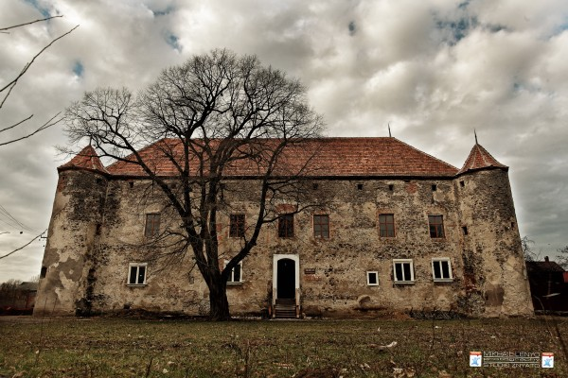
Замок Сент-Мілкош
Учня 5г.-Б класу
Бендаса Юрія

Slide 2
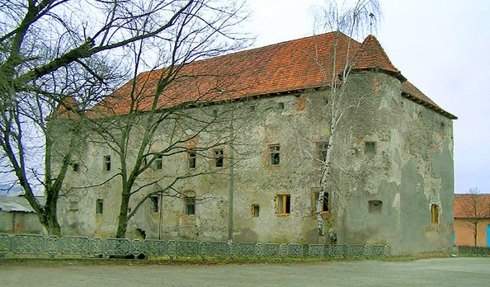
Середньовічний замок "Сент- Міклош " (Святий Микола) в Чинадієво споруджений в XV ст. як типова романська феодальна резиденція . Являє собою двоповерхову будівлю простої прямокутної форми з двома триярусними кутовими вежами. Товщина стін замку - більше 1 м. Чинадіївський замок належав багатому роду баронів Перені , охороняв карпатський перевал " Руські ворота " . У 1657 р. замок постраждав під час штурму польськими військами князя Любомирського . Наприкінці антігабсбурской війни тут знаходилася повстанська армія Ференца Ракоці. Ілона Зріні , дружина графа Ракоці , таємно зустрічалася тут з ватажком угорських повстанців І. Текелі , а після смерті чоловіка вийшла за нього заміж. Пізніше будівля виконувало функції в'язниці , складу. До останнього час перебувало у вкрай занедбаному стані. В даний час Чинадіївський замок орендує художник Йосип Бартош , ентузіасти ведуть реставраційні роботи , розгорнута музейна експозиція і картинна галерея .

Slide 3
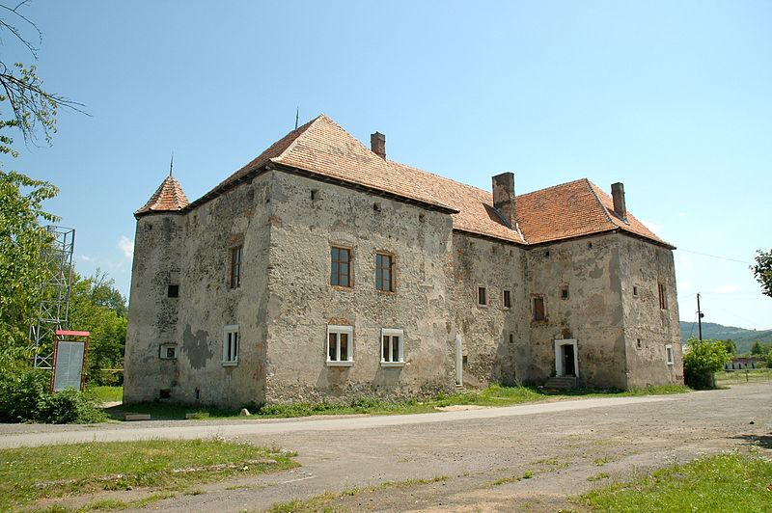
Чинаді́ївський за́мок (інша назва — Замок «Сент-Міклош») — пам'ятка архітектури XIV—XIX століть. Розташований у смтЧинадійово, що поблизу міста Мукачевого Закарпатської області. Замку надано №1185 (183/0) Державного реєстру національного культурного надбання.
Замок розташований обабіч дороги, що пролягає паралельно автошляху M06. Чинадіївський замок від 2001 року перебуває в концесії у закарпатського художника Йосипа Бартоша.

Slide 4
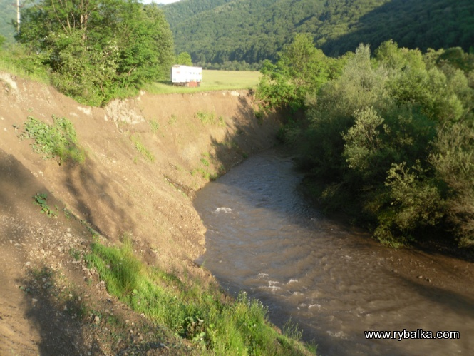
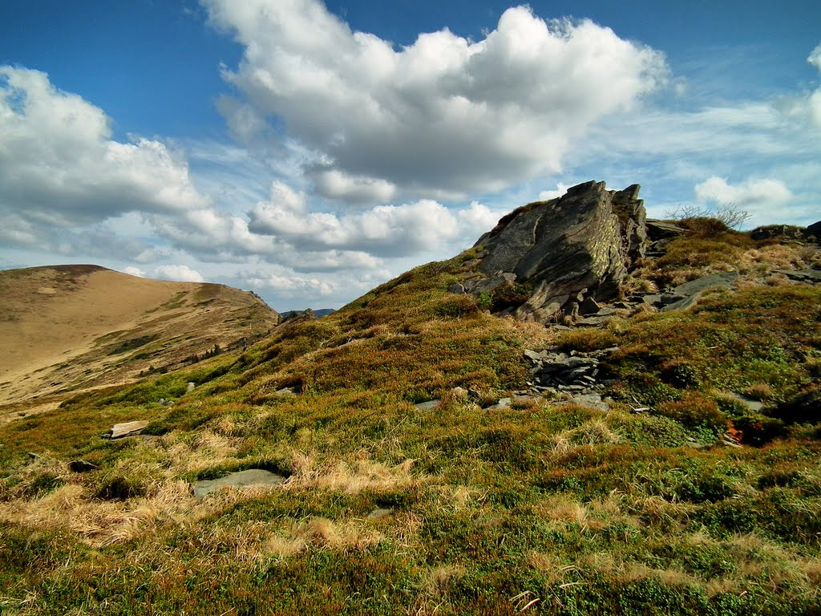
Розташування і план замку
На місці, де розташований замок, долина річки Латориця звужується, гори обступають шлях зусібіч. Порівняно недалеко звідси розташований перевал, так звані «Руські Ворота», через який угорські королі водили свої війська на Галичину.

Slide 5
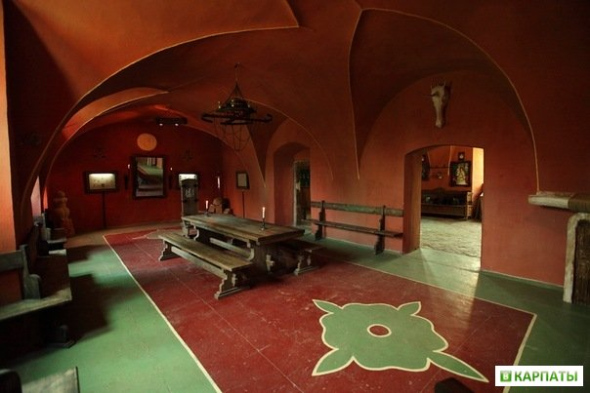
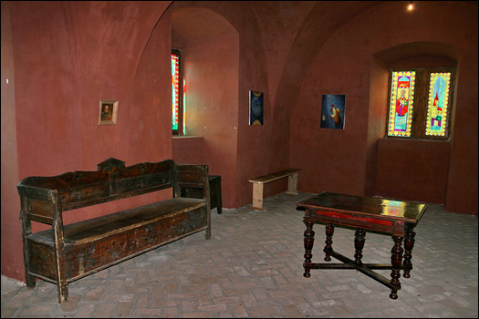
На першому, відреставрованому, поверсі фортеці — шість кімнат і зала з великим вестибюлем. Тепер тут розташовані експозиціїкельтської та скіфської культур, а також портрети усіх власників замку. Другий поверх схожий за плануванням — шість малих кімнат, велика зала і довгий коридор. Також у замку є декілька «таємних переходів» — подвійних стін, котрі господарі з радістю показують відвідувачам.

Slide 6
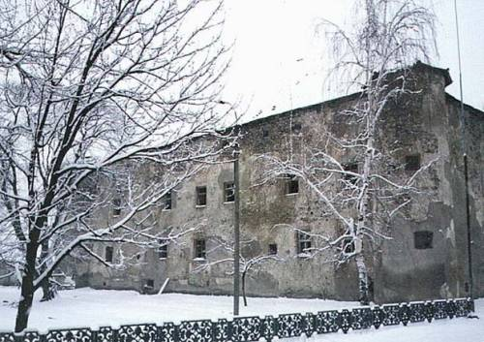
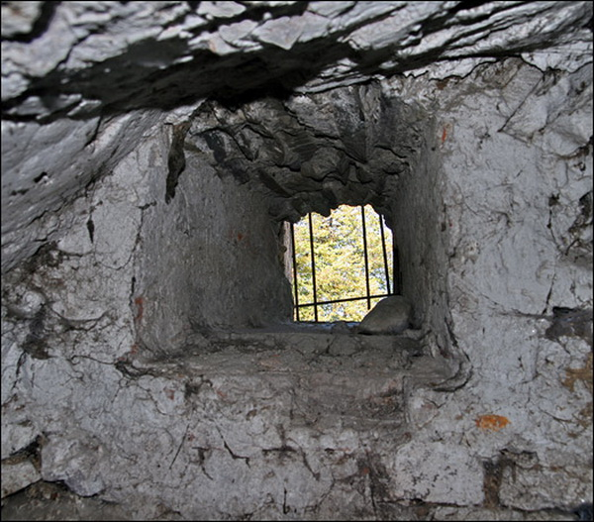
Історія
В часі Другої світової війни німці зробили у замку в'язницю. Із 1944 року, за часів радянської влади, замок був сільрадою, осідком управління місцевого лісового господарства, військовою частиною і складом автобази, що розташована поруч.

Slide 7
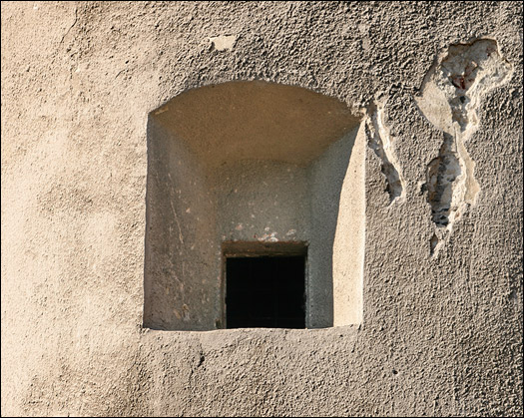
Легенди та перкази
У ході реставраційних робіт 1839 року в одній зі стін був знайдений замурований людський скелет. За однією з версій, у середньовіччі існував звичай — після побудови фортеці замурувати в її стіну живу людину, мовляв, це значно покращить обороноздатність споруди.

Slide 8
Дякую за увагу!

